Slide 1
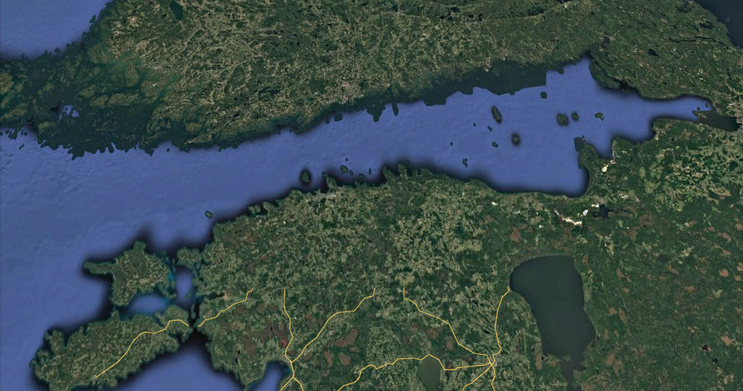
Перемещения орланов-белохвостов, помеченных в Ленинградской области
ФИНЛЯНДИЯ
Хельсинки
Нарва
Таллин
ЭСТОНИЯ
РОССИЯ
Пчелинцев В.Г., Чаадаева Е.В.
Сааремаа

Slide 2
МЕСТО РАБОТЫ
Юго-запад Ленинградской области
Кургальский полуостров
острова Финского залива

Slide 3
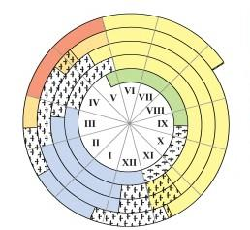
ЗАДАЧИ
половая активность
рост, развитие
определение путей перемещения молодых орланов
места зимовок молодых орланов
соотнесение перемещение молодых и взрослых птиц (родителей)
предбрачная миграция
ювенильная миграция
зимовка
послебрачная миграция
По: Носков, Кузнецов, 2016

Slide 4
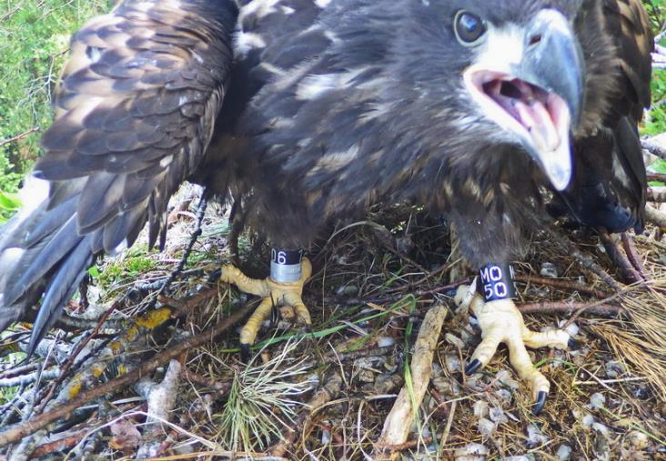
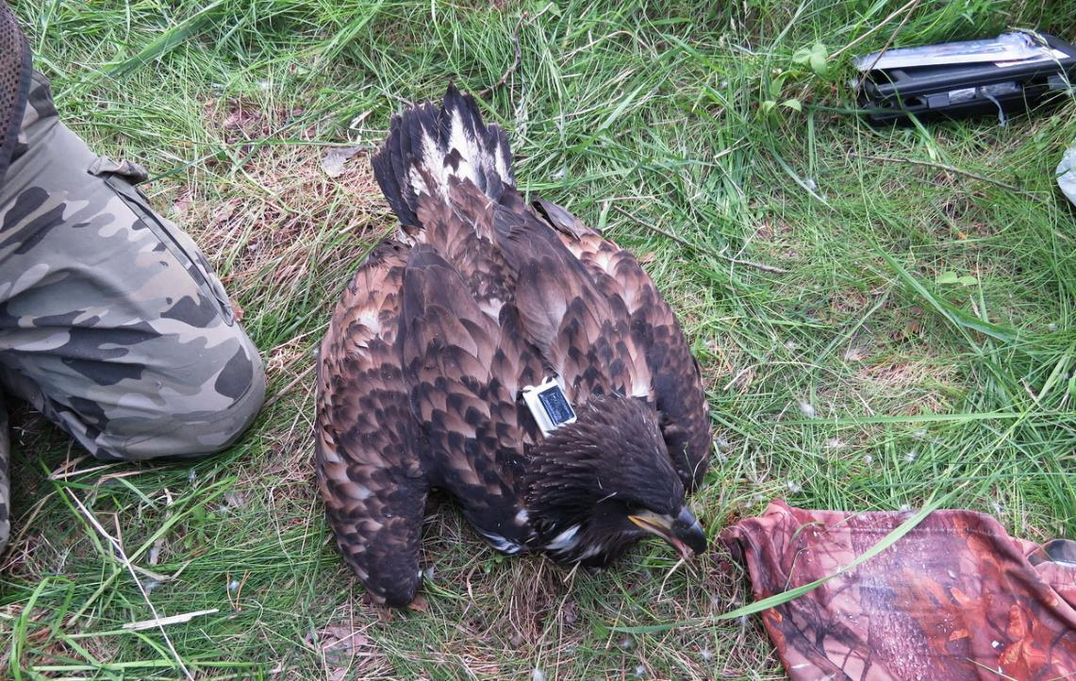
МЕЧЕНИЕ ПТЕНЦОВ
Птенцы с кольцами
Европейская программа мечения
Helander, 2003
GPS-GSM передатчики

Slide 5
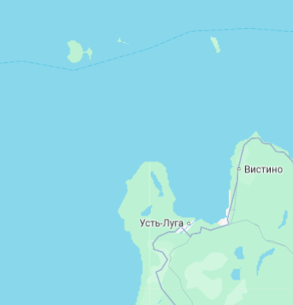
МАТЕРИАЛ
2020 ПТЕНЕЦ Восточное побережье Нарвского залива
август 2023 , 38 мес
2020 ПТЕНЕЦ Финский залив островов Малый
апрель 2022, 21 мес
2021 ПТЕНЕЦ Северо-запад Кургальского полуострова
январь 2024
2016 ВЗРОСЛАЯ САМКА
гнездящаяся на Северо-западе
Кургальского полуострова
сентябрь 2022, ~6 лет
Нарвский
залив

Slide 6
Сроки гнездования и зимовки орлана-белохвоста в Ленобласти
Гнездовой период
апрель—начало августа
Зимовки
1ый год
декабрь – март
2ой год
1/3 декабря – 2/3 марта
Зий год
2/3 декабря – начало марта

Slide 7
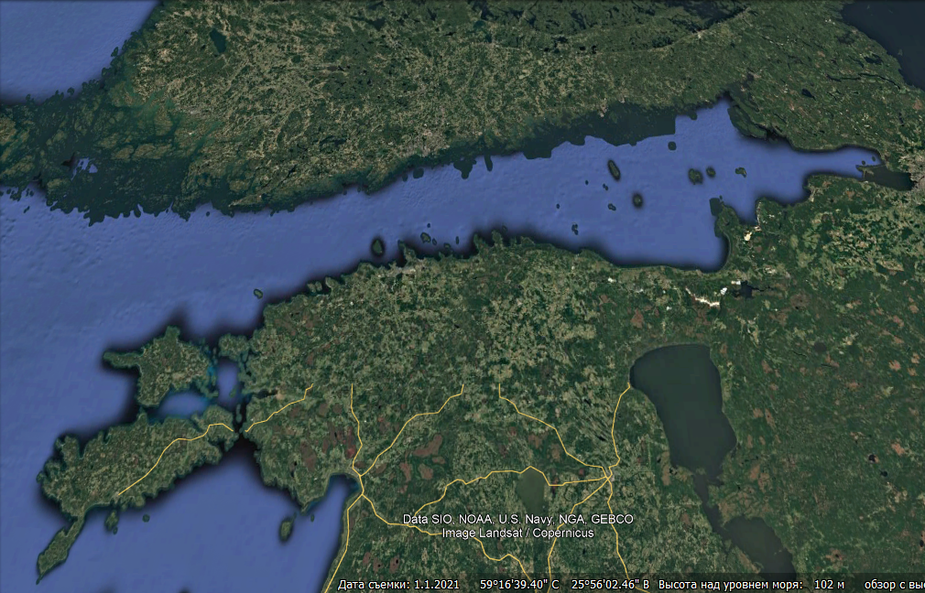
сентябрь
август
февраль
октябрь -
январь
ПИЕНИ
март
1-ая зимовка

Slide 8
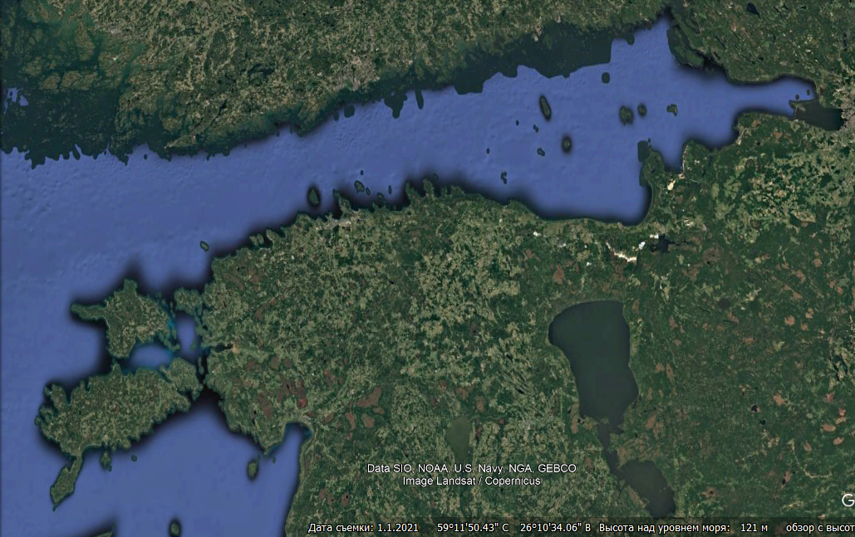
март
октябрь
сентябрь
февраль
январь
ноябрь
ПИЕНИ
декабрь
2-ая зимовка

Slide 9
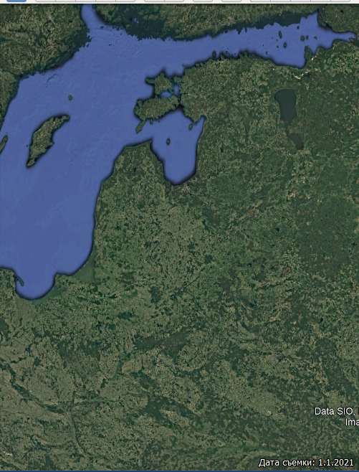
1-ая зимовка
2-ая зимовка
август
сентябрь –
ноябрь
март
ноябрь
декабрь – январь
февраль
декабрь – февраль
АЛИСА
март 1

Slide 10
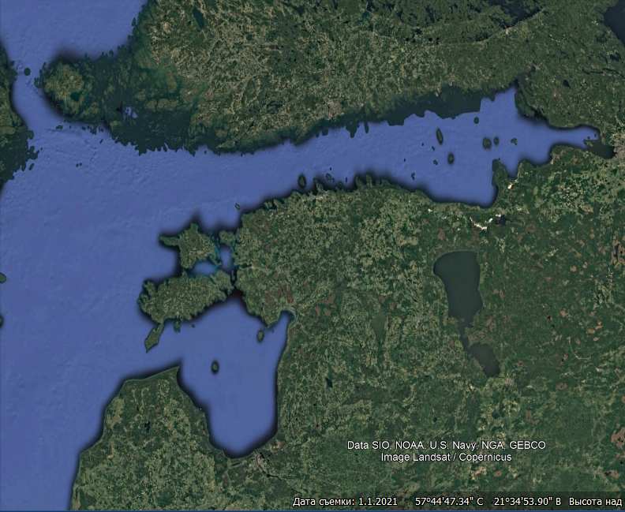
август
декабрь-
февраль
сентябрь-
ноябрь
ДОРА
март
1-ая зимовка

Slide 11
март
сентябрь-
ноябрь
декабрь-
февраль
ДОРА
2-ая зимовка

Slide 12
сентябрь-
ноябрь
декабрь-
январь
ДОРА
3-я зимовка

Slide 13
ФИНЛЯНДИЯ
октябрь – февраль
март
январь
ЭСТОНИЯ
РОССИЯ
ПИЕНИ
март
1-ая зимовка
2-ая зимовка
декабрь

Slide 14
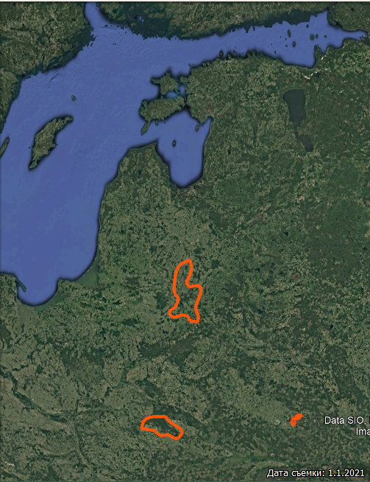
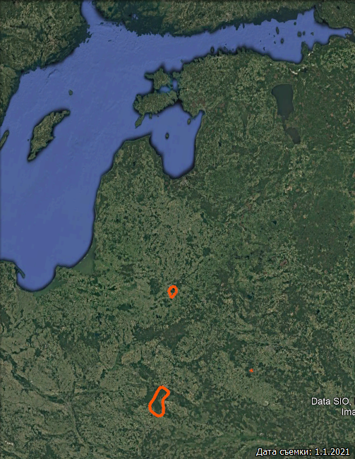
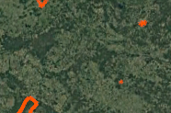
ЭСТОНИЯ
РОССИЯ
ЛАТВИЯ
ЛИТВА
декабрь – январь
декабрь – февраль
март
АЛИСА
БЕЛОРУСЬ
февраль
март
ПОЛЬША
1-ая зимовка
2-ая зимовка

Slide 15
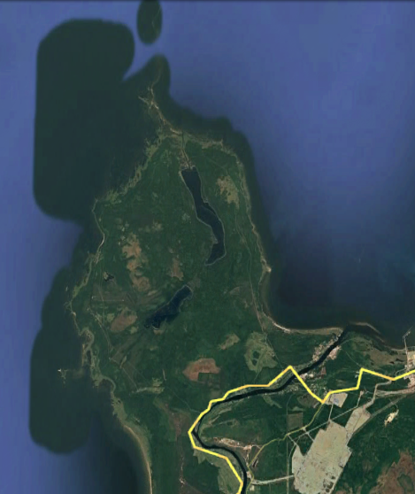
СЕНТЯБРЬ 2021
ПОМО VS ДОРА
ПОМО
ДОРА

Slide 16
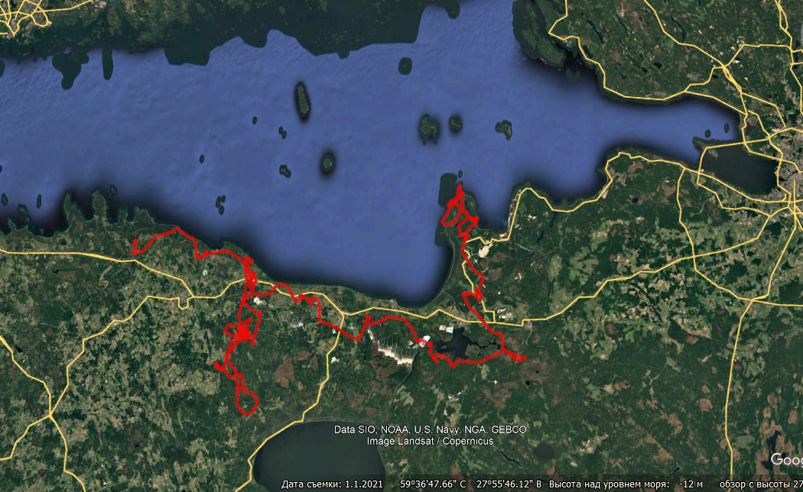
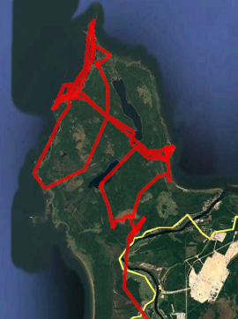
ОКТЯБРЬ 2021
ПОМО VS ДОРА
ПОМО
ДОРА

Slide 17
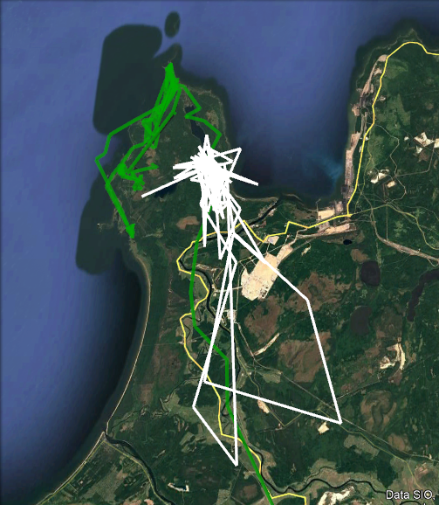
МАЙ 2022
ПОМО VS ДОРА
ПОМО
ДОРА
ПОМО
ДОРА

Slide 18
* * * * * * * * *
Зимовки выбираются в первый год
Начало осенней миграции - в сентябре-октябре
Прибытие в область зимовки в октябре-декабре
Возвращение в натальную область в апреле-мае
Высокая подвижность в июне-июле 2 год
Перемещения молодой птицы, с сентября месяца независимы от взрослых (родительских) особей
? ? ? ? ? ? ? ? ?
Что такое натальная дисперсия?
Что такое миграция?
Когда начинается зимовка?

Slide 19
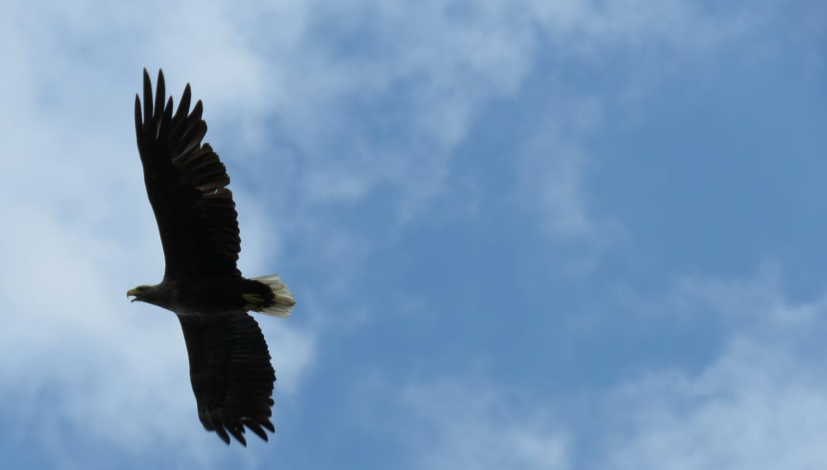
СПАСИБО ЗА ВНИМАНИЕ !

